Slide 1

المحاضرة الاولى
محاضرات تعليمية لبرنامج :
Microsoft office power point 2010
اعداد : م . تحرير عبد الحسين خزعل

Slide 2
المحاضرة الاولى
في هذا الدرس سوف تتعلم التالي:
- ما هو مايكروسوفت أوفيس اوربوينت PowerPoint 2010
- السمات الجديدة في باوربوينت 2010
- واجهة باوربوينت 2010
- فتح وإغلاق برنامج باوربوينت 2010
اعداد : م . تحرير عبد الحسين خزعل

Slide 3
المحاضرة الاولى
الدرس 1-1: التعرف على مايكروسوفت أوفيس باوربوينت PowerPoint 2010
ما هو مايكروسوفت أوفيس باوربوينت PowerPoint 2010 ؟
إن برنامج باوربوينت 2010 هو الإصدار الثالث عشر من برنامج العروض التقديمية لمايكروسوفت. ويمكن استخدامه لإنشاء أي عرض بدءا من عرض شرائح أساسي إلى عرض تقديمي ذاتي التشغيل ويشتمل على فيديو وأصوات مدمجة.
ومن الخصائص التي من المؤكد أنكم سوف تحبونها ما يلي:
- أنشاء شرائح بالتأشير والنقر والطباعة
- سمات مصممة مسبقاً لمساعدتكم على إنشاء عرض تقديمي ذي مظهر
مهني
- حركات متعة وتسلية ونقل الشرائح
اعداد : م . تحرير عبد الحسين خزعل

Slide 4
المحاضرة الاولى
فتح برنامج باوربوينت
من أجل فتح برنامج مايكروسوفت أوفيس باوربوينت 2010:
- قم بالنقر على قائمة ابدأ ثم انقر على كافة البرامج.
يجب أن ترى مجلد مايكروسوفت أوفيس داخل قائمة ابدأ. قم بتمرير الماوس عليه لعرض قائمة فرعية، ثم قم بالنقر على مايكروسوفت باوربوينت 2010
اعداد : م . تحرير عبد الحسين خزعل

Slide 5
المحاضرة الاولى
ما هو الجديد في مايكروسوفت أوفيس باوربوينت PowerPoint 2010 ؟
يشتمل برنامج باوربوينت 2010على عدد من السمات الجديدة المثيرة، بما في ذلك:
- القدرة على جمع الشرائح في أقسام
- قائمة أوفيس المعاد تصميمها (المسماة الآن عرض Backstage
أو قائمة الملف)
- دعم PDF محلي (صيغة المستند المتنقل)
- أداةIntegrated screen capture ( التقاط الشاشة المدمج)
- سمات وتصاميم جديدة
أ- دوات صورة محسنة، بما في ذلك التأثيرات الفنية
- أدوات جديدة لتحرير وإدارة الفيديو
- أدوات لبث الشرائح
اعداد : م . تحرير عبد الحسين خزعل

Slide 6
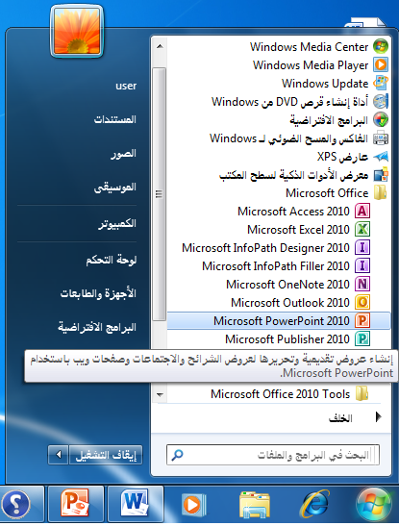
المحاضرة الاولى
اعداد : م . تحرير عبد الحسين خزعل

Slide 7
نظرة عامة على الواجهة
المحاضرة الاولى
9- المساطر
10- منطقة عمل
11- منطقة الملاحظات
12- شريط المعلومات
1-قائمة الملف (عرض Backstage)
2- شريط أدوات الوصول السريع
3- شريط العنوان
4- أدوات التحكم بالإطار
5- تصغير رموز الشريط والتعليمات
6- التبويبات
7- المجموعات
8- جزء الشرائح/المخطط التفصيلي
اعداد : م . تحرير عبد الحسين خزعل

Slide 8
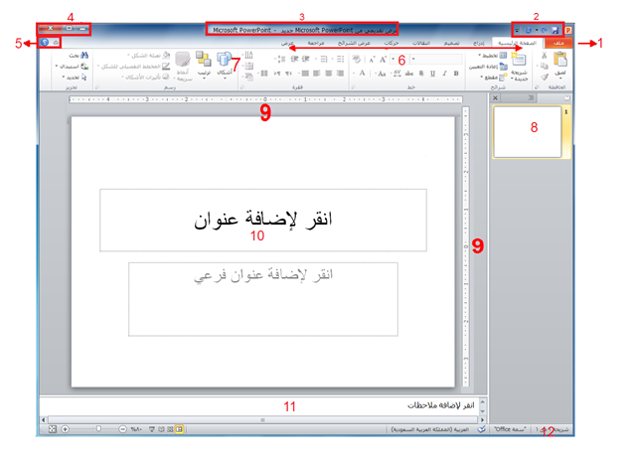
المحاضرة الاولى
اعداد : م . تحرير عبد الحسين خزعل

Slide 9
التفاعل مع برنامج باوربوينت
المحاضرة الاولى
بعد أن تناولنا الآن أساسيات الواجهة، دعونا نحلل أنواع مختلفة من الأوامر ونتعرف على كيفية التفاعل مع برنامج باوربوينت. سنشير إلى بعض المفاهيم التي لم يتم تغطيتها بعد، لذا حاول أن تركز على نوع الأمر بدلا من تطبيقاته المحتملة
- الرموز
- القوائم المنسدلة
- (مربع Aka comco)
- توسيع العناصر
- عناصر خانة الإختيار
اعداد : م . تحرير عبد الحسين خزعل

Slide 10
إغلاق برنامج باوربوينت
المحاضرة الاولى
يمكنك النقر على زر إغلاق في الزاوية اليسرى العليا من الإطار
يمكنك أيضاً إغلاق برنامج باوربوينت عن طريق النقر على
ملف ← إنهاء أو عن طريق الضغط على Alt + F4 على لوحة المفاتيح
الخاصة بك (ما يعني الضغط على Alt والاستمرار في الضغط عليه، ثم
الضغط على F4)
اعداد : م . تحرير عبد الحسين خزعل

Slide 11

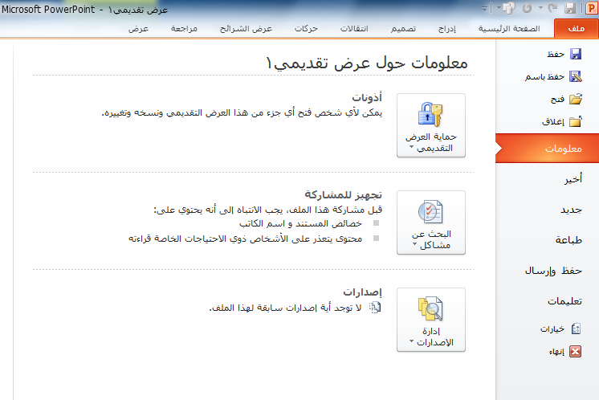
المحاضرة الاولى
اعداد : م . تحرير عبد الحسين خزعل

Slide 12
المحاضرة الاولى
انتهت المحاضرة الاولى
اعداد : م . تحرير عبد الحسين خزعل

